Slide 1
PROJET FRONTEND
OMDB – AFFICHAGE DE FILMS

Slide 2
FONCTIONNALITÉS

Slide 3
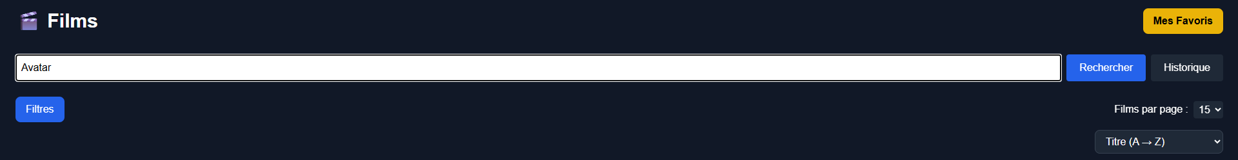
BARRE DE RECHERCHE
La barre de recherche permet d’insérer le titre d’un film afin d’envoyer une requête qui retourne les films ayant le(s) mot(s) inscrit(s) dans la barre.

Slide 4
Les erreurs gérées sont : 1. Filtrage des réponses OMDB invalides 2. Côté client 3. Côté développeur 4. Site fonctionnel même s’il ne trouve pas de film 5. Image défaut si aucune image dans la BD 6. Pas d’erreur si historique vide 7. Pas d’erreur si favoris vide
GESTION D’ERREURS

Slide 5
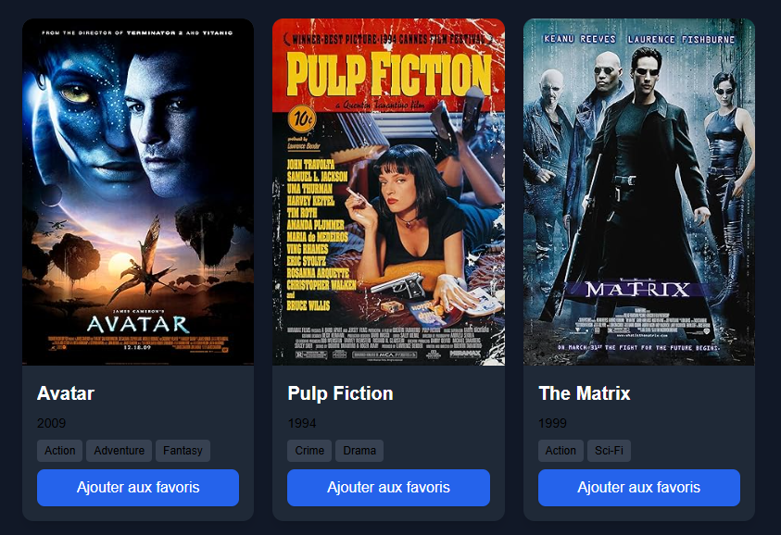
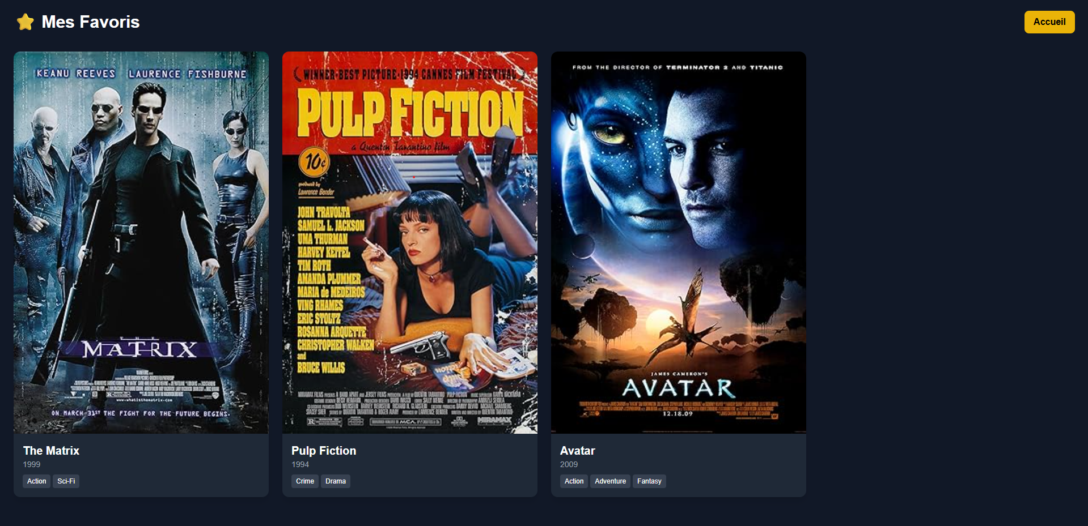
FAVORIS
Il est possible de mettre en favoris un film afin de le retrouver plus tard dans la page de favoris.

Slide 6
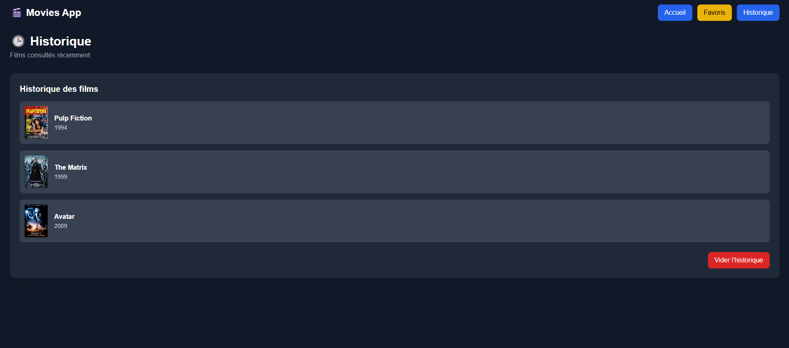
HISTORIQUE
L’historique permet de retrouver les pages de film consultés.

Slide 7
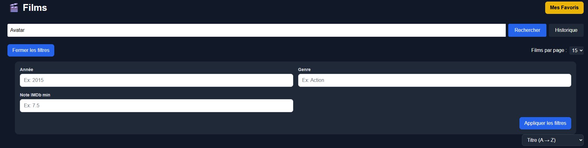
FILTRES
Les filtres permettent d’affiner une recherche. Il suffit de chercher un titre via la barre puis de lui appliquer un ou plusieurs filtres.

Slide 8
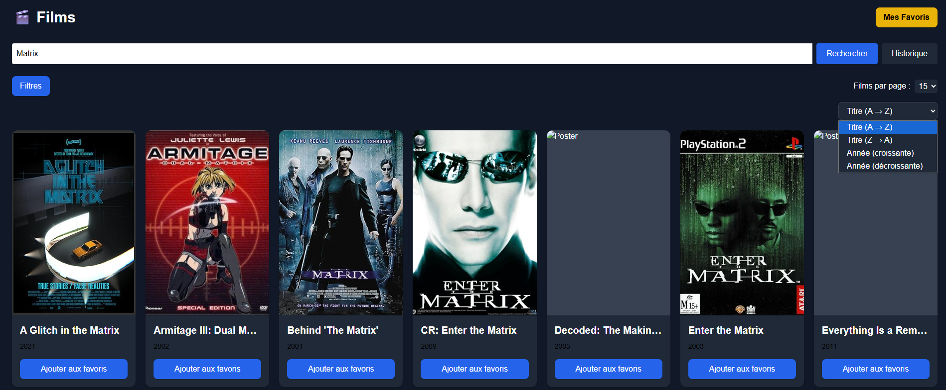
TRI
Le tri permet d’afficher des résultats selon un ordre défini. 1. Alphabétique (croissant / décroissant) 2. Année (croissant / décroissant)

Slide 9
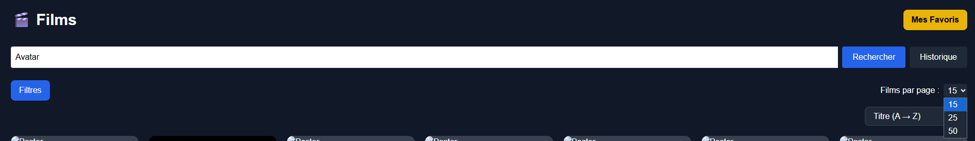
LIMITE DE RÉSULTATS PAR PAGE
Il est possible de définir le nombre de résultat affiché par page afin de ne pas la surcharger.

Slide 10
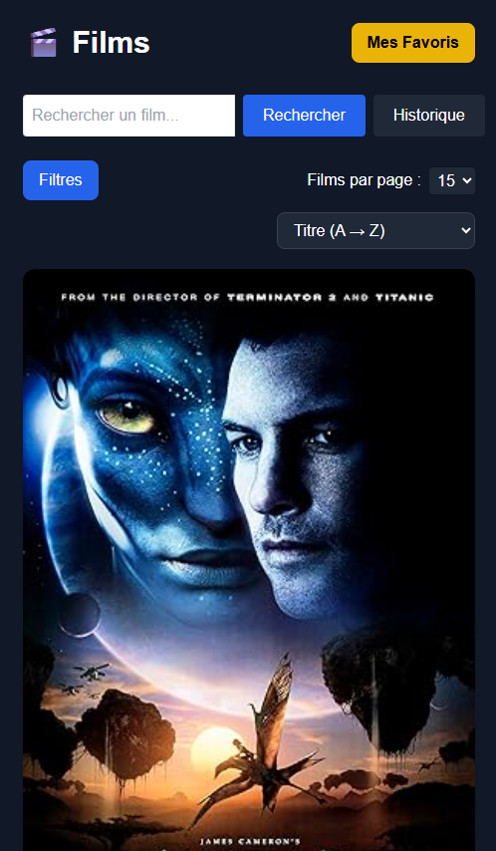
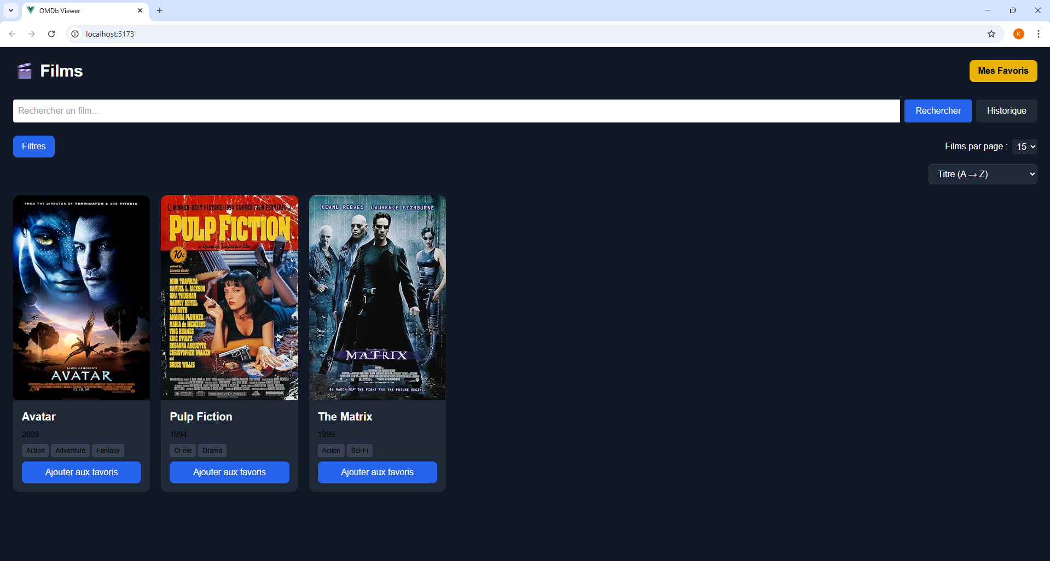
MISE EN PAGE RESPONSIVE
L’interface est optimisée pour les ordinateurs et les interfaces horizontales ainsi que pour les interfaces verticales comme les smartphones.

Slide 11
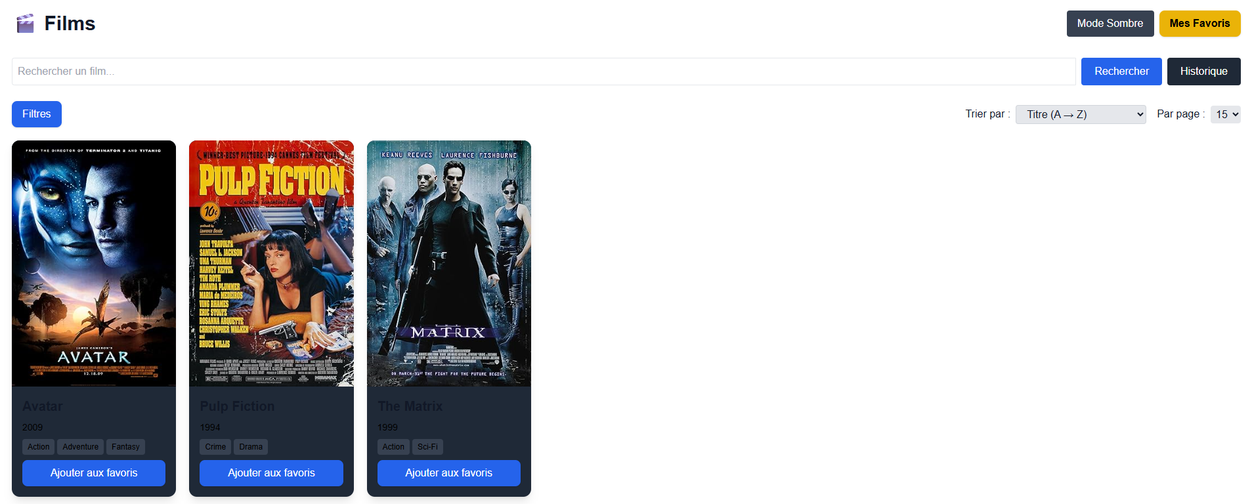
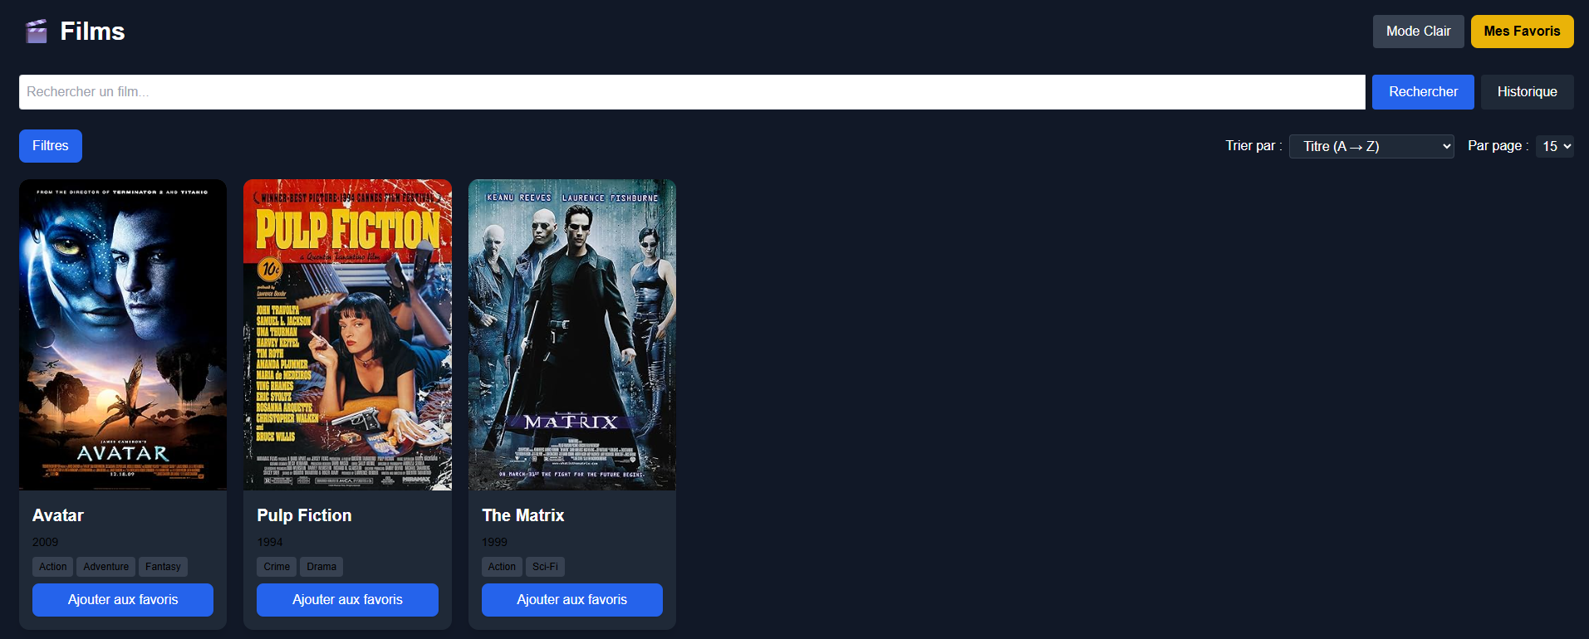
THÈME DE FOND
Possibilité de choisir un thème clair ou obscur (limité à la page d’accueil et page de recherche)

Slide 12
POINTS BLOQUANTS & AMÉLIORATIONS

Slide 13
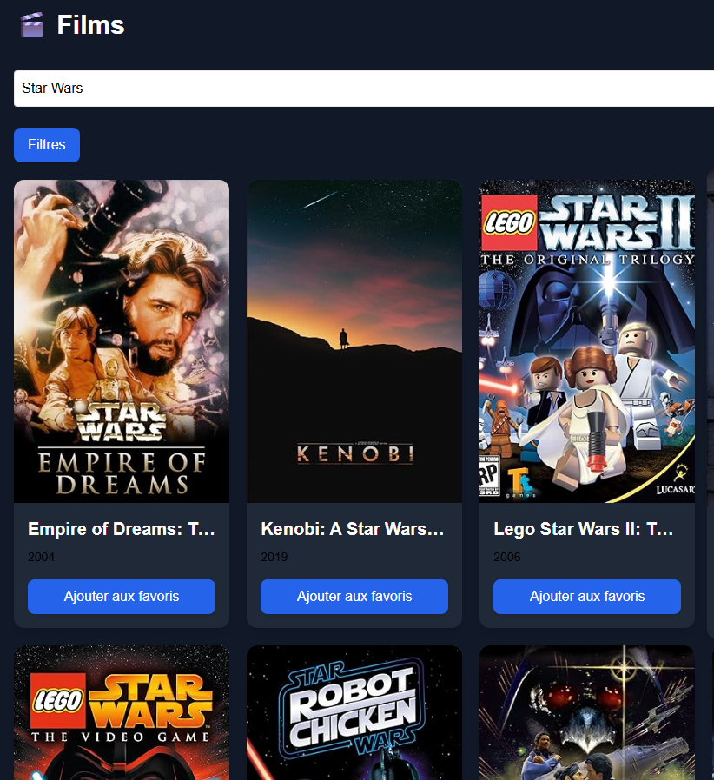
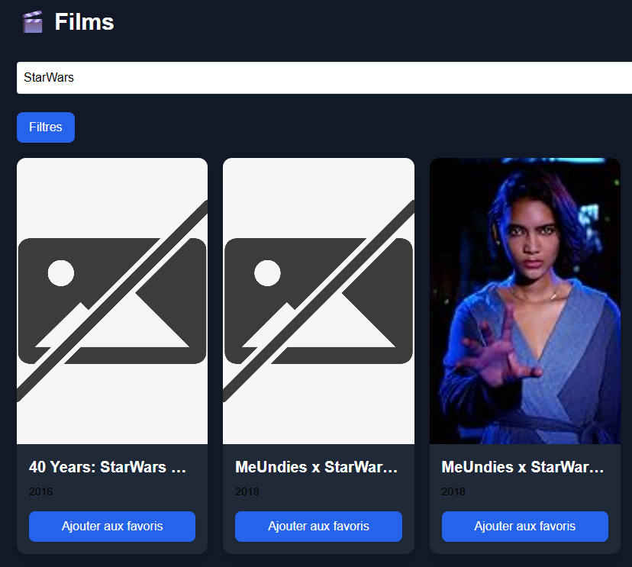
RECHERCHE « FIXE »
La recherche est « dure » donc les espacent comptent et les résultats affichés ne sont que ceux contenant les mots écris dans la barre de recherche.

Slide 14
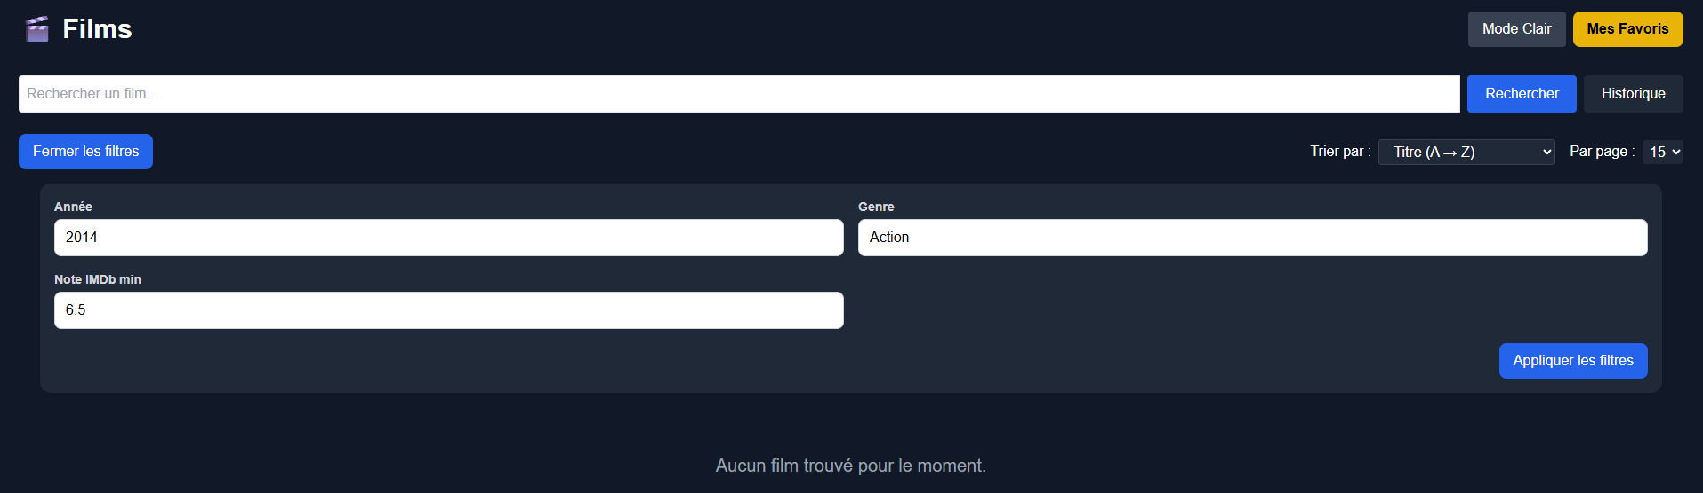
PAS DE RECHERCHE SANS TITRES
Impossibilité d’effectuer une recherche uniquement basée sur les filtres sans titres inscrits dans la barre de recherche.

Slide 15
LIMITE DE PAGE MAIS PAS DE RÉSULTAT
Il est possible de choisir la limite de résultats par page mais pas de définir une limite de résultats retournés. (ex : je ne veux que les 3 premiers résultats quand je recherche « Star Wars »)

Slide 16
HISTORIQUE DE RECHERCHE
L’historique se limite aux pages de films consultés. Pas d’historique de recherche. Fonctionnalités intéressante pouvant être ajoutée.

Slide 17
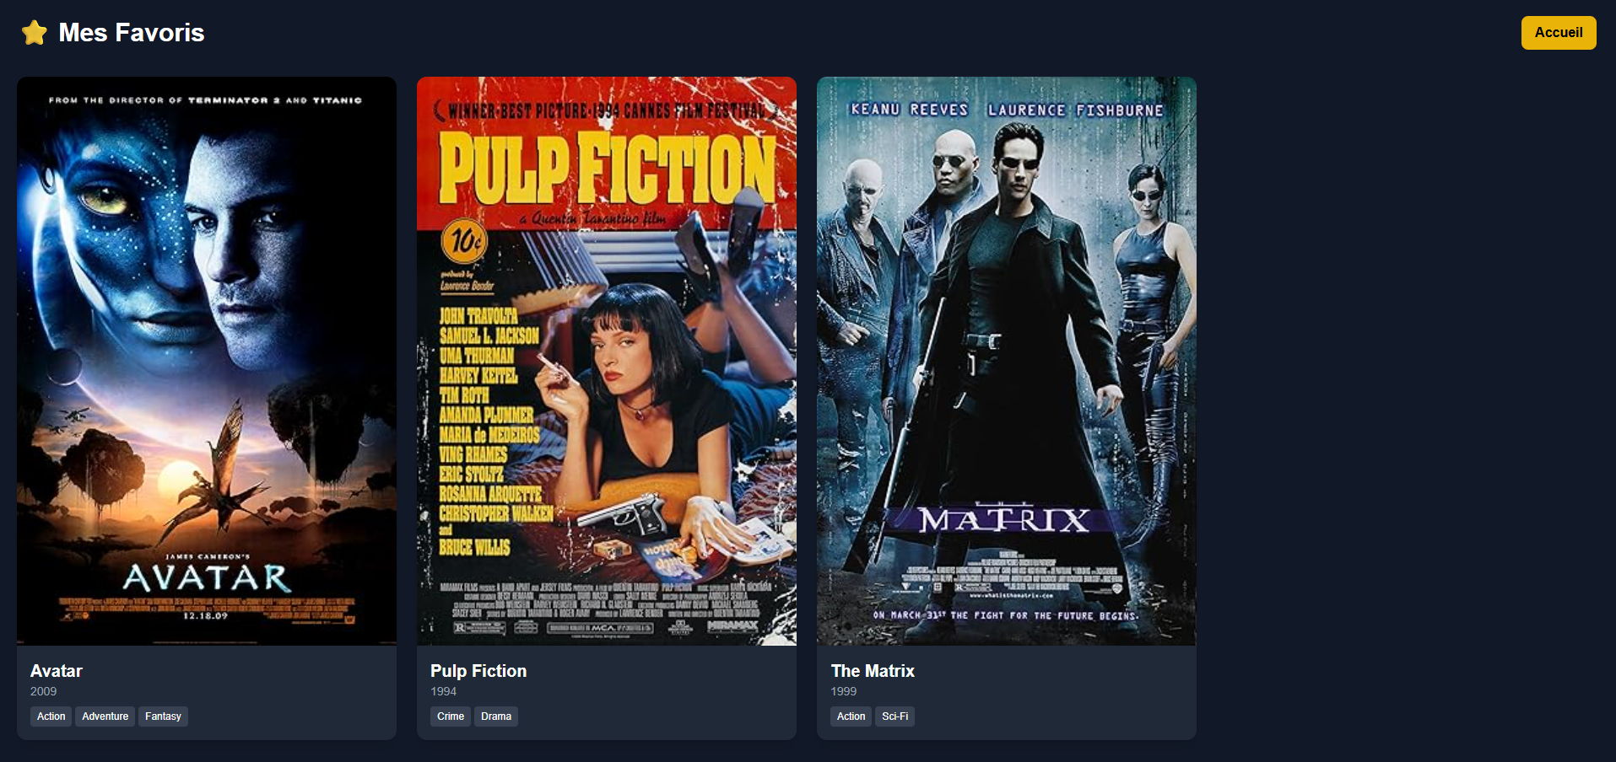
THÈME DE FOND
Les fonds clairs et obscur ne fonctionnent que sur la page d’accueil et de recherche. Il faudrait l’ajouter à l’entièreté du site.

Slide 18
Merci de votre attention
Kamano Alex, Testard Kilian, Ramirez Alexandre

